Slide 1



ERASMUS+ Call 2026-2028
International Credit Mobility
Διεθνής Κινητικότητα - ΚΑ171
Enriching Lives, Opening Minds

Slide 2




Key Action 171 – International Credit Mobility
ΣΧΕΔΙΑ ΚΙΝΗΤΙΚΟΤΗΤΑΣ ΠΟΥ ΛΑΜΒΑΝΟΥΝ
ΣΤΗΡΙΞΗ ΜΕΣΩ ΚΟΝΔΥΛΙΩΝ ΕΞΩΤΕΡΙΚΗΣ ΠΟΛΙΤΙΚΗΣ
Κινητικότητες ανάμεσα σε:
Ιδρύματα που εδρεύουν σε Χώρες
του Προγράμματος
(27 Ε.Ε. + Ισλανδία, Λιχτενστάιν, Νορβηγία, Βόρεια Μακεδονία,
Σερβία, Τουρκία)
Ιδρύματα που εδρεύουν σε τρίτες
χώρες που δεν είναι συνδεδεμένες
με το Πρόγραμμα

Slide 3
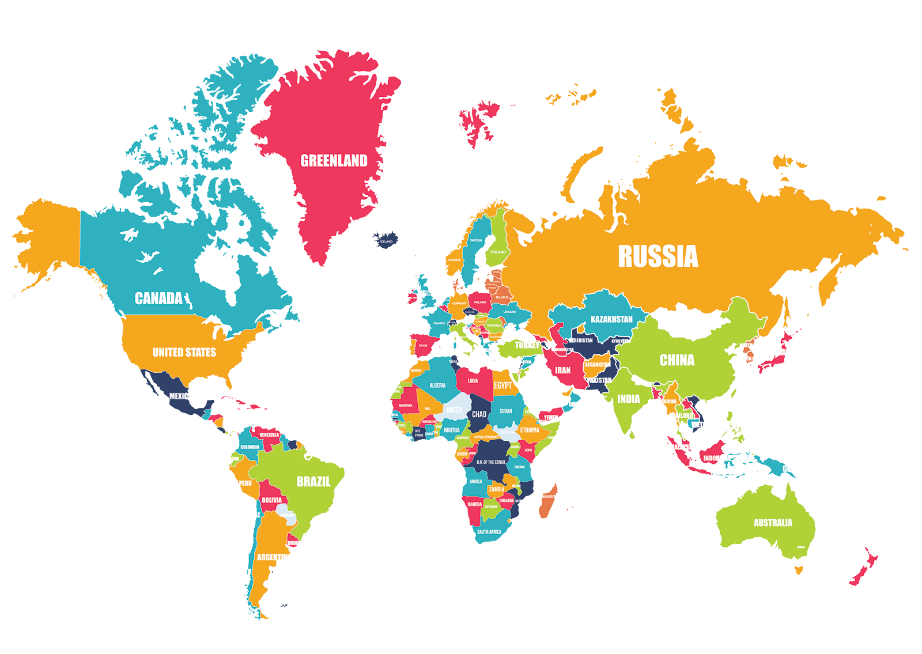


Slide 4
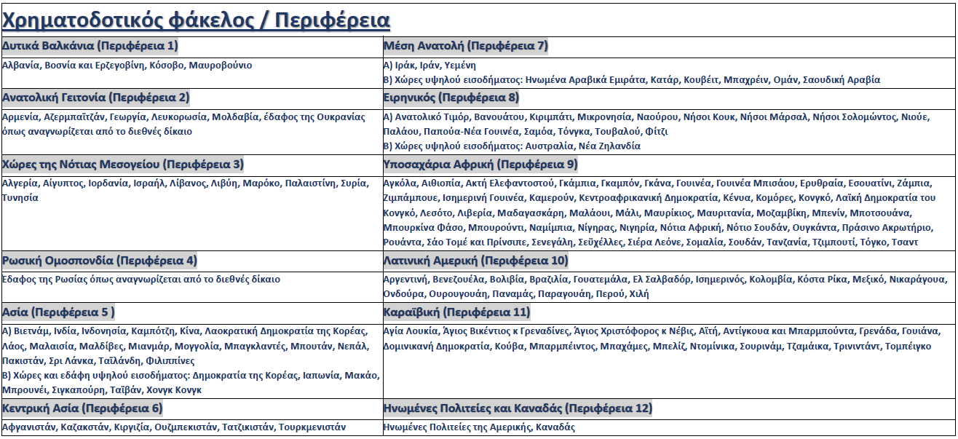
12 ΠΕΡΙΦΕΡΕΙΕΣ

Slide 5

ΧΡΟΝΟΔΙΑΓΡΑΜΜΑ
Ιανουάριος | Call Ευρωπαϊκή Επιτροπή & ΙΚΥ Πρόσκληση
Ιανουάριος | Πρόσκληση ΔΠΘ προς μέλη ΔΕΠ για υποβολή προτάσεων
Έως 09/02/2026 | Υποβολή προτάσεων στο γραφείο Erasmus+
Μετά τη λήξη της προθεσμίας δε γίνονται δεκτές προτάσεις
Φεβρουάριος | Σύνταξη και υποβολή πρότασης του ΔΠΘ
Οκτώβριος – Νοέμβριος | Ανακοίνωση Αποτελεσμάτων

Slide 6



Αναζήτηση Αξιόπιστου Ακαδημαϊκού
Εταίρου

Slide 7
ΑΝΑΖΗΤΗΣΗ ΕΤΑΙΡΟΥ
Άτυπη Συμφωνία μέσω email
Συζήτηση για:
Πρόγραμμα που θα ακολουθήσετε/Κοινό Πρόγραμμα σπουδών για Φοιτητές
Είδος κινητικοτήτων (Φοιτητές – Προσωπικό)
Σκοπός Κινητικοτήτων (Σπουδές, Πρακτική, Διδασκαλία, Επιμόρφωση, Συνδυασμός)
Αριθμός Κινητικοτήτων
Ροή Κινητικοτήτων (Εισερχόμενη-Εξερχόμενη)
Διάρκεια Κινητικοτήτων

Slide 8



ΔΙΑΔΙΚΑΣΙΑ
https://erasmus.duth.gr/ Νέα - Ανακοινώσεις
Αποστολή Excel στο email abratika@affil.duth.gr
Συμπλήρωση και υποβολή πρότασης στη Google Form

Slide 9
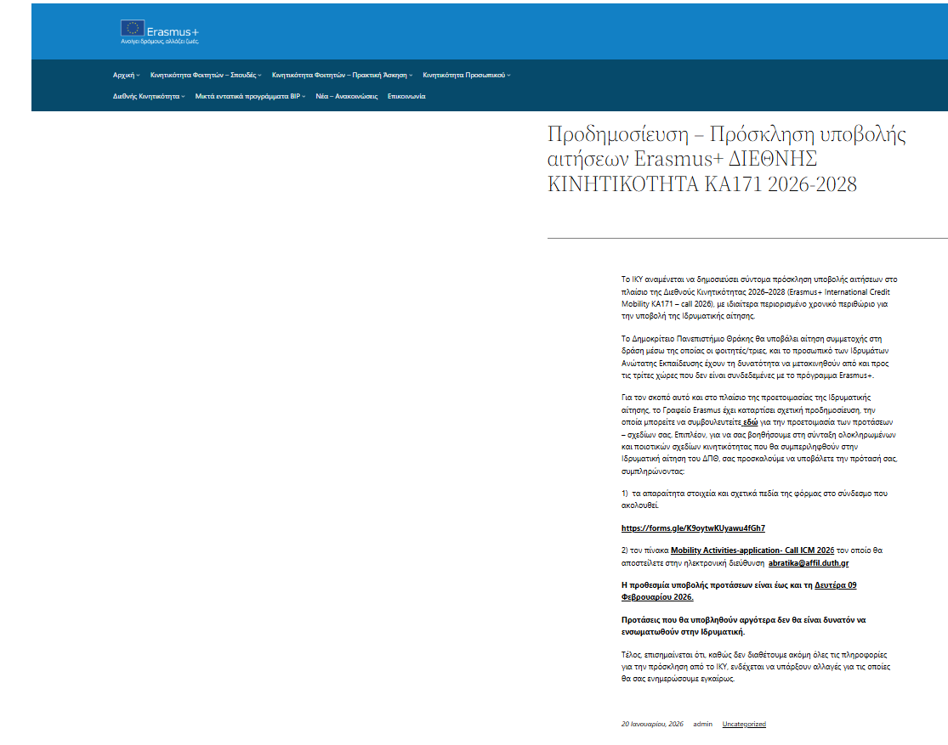
https://erasmus.duth.gr/ Νέα - Ανακοινώσεις

Slide 10

Google Form

Slide 11
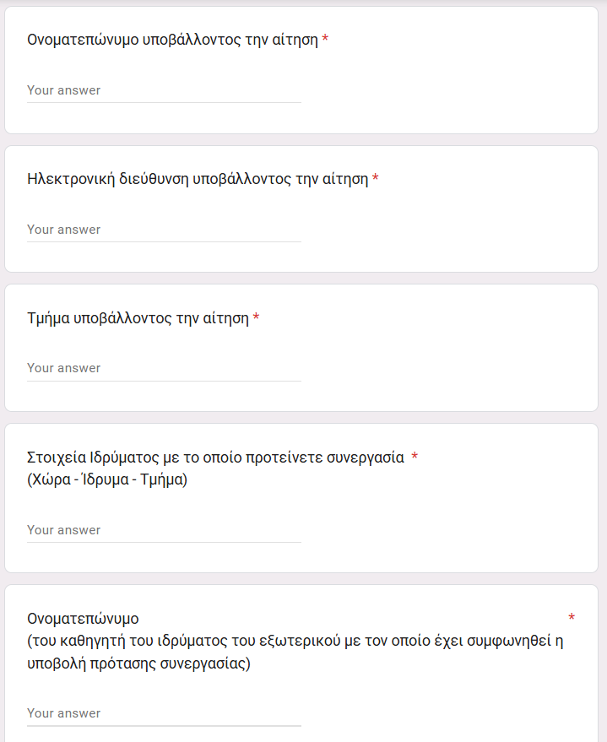
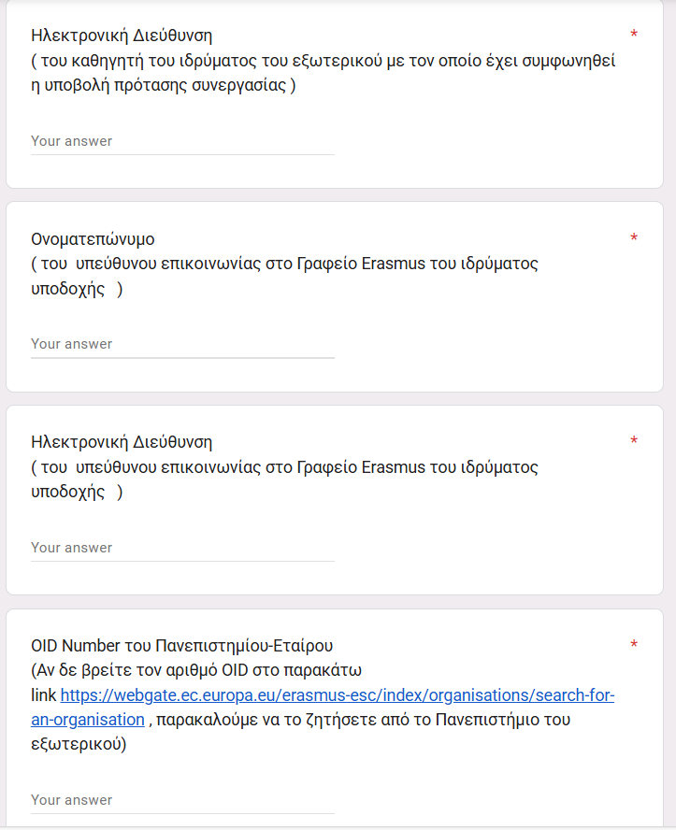
Google Form
ΣΥΜΠΛΗΡΩΣΗ ΑΠΑΡΑΙΤΗΤΩΝ ΣΤΟΙΧΕΙΩΝ

Slide 12
ΣΥΝΤΑΞΗ ΠΡΟΤΑΣΗΣ
ΚΡΙΤΗΡΙΑ ΑΞΙΟΛΟΓΗΣΗΣ
ΚΡΙΤΗΡΙΟ 1
- Ο βαθμός στον οποίο το σχεδιαζόμενο σχέδιο κινητικότητας είναι συναφές με τη στρατηγική διεθνοποίησης των εμπλεκόμενων ανώτατων εκπαιδευτικών ιδρυμάτων.
- Το σκεπτικό για την επιλογή της κινητικότητας του προσωπικού και/ή των σπουδαστών.
-Το σκεπτικό για τη στόχευση σε συνεργασία με ανώτατα εκπαιδευτικά ιδρύματα/οργανισμούς σε συγκεκριμένες χώρες στην περιοχή-εταίρο.
- Ο πιθανός αντίκτυπος του σχεδίου στους συμμετέχοντες, στους αιτούντες και στους οργανισμούς-εταίρους, σε τοπικό, περιφερειακό και εθνικό επίπεδο.
- Η ποιότητα των μέτρων που αποσκοπούν στη διάδοση των αποτελεσμάτων του σχεδίου κινητικότητας σε επίπεδο σχολών και ιδρυμάτων, και πέραν αυτών, κατά περίπτωση, σε όλες τις συμμετέχουσες χώρες.
Συνάφεια της στρατηγικής
(Σε επίπεδο Περιφέρειας)
ΚΡΙΤΗΡΙΟ 2
Αντίκτυπος και διάδοση
(Σε επίπεδο Περιφέρειας)

Slide 13
ΣΥΝΤΑΞΗ ΠΡΟΤΑΣΗΣ
ΚΡΙΤΗΡΙΑ ΑΞΙΟΛΟΓΗΣΗΣ
ΚΡΙΤΗΡΙΟ 1
Συνάφεια της στρατηγικής
(Σε επίπεδο Περιφέρειας)
Γιατί είναι σημαντική αυτή η συνεργασία
Ποιοι θα ωφεληθούν και γιατί
Γιατί επιλέγετε τη συγκεκριμένη χώρα ή ίδρυμα
ΚΡΙΤΗΡΙΟ 2
Αντίκτυπος και διάδοση
(Σε επίπεδο Περιφέρειας)
Ποιο είναι το όφελος από την κινητικότητα που προτείνετε
Πώς διαχέεται η εμπειρία και η γνώση που θα προκύψει από την κινητικότητα

Slide 14
ΣΧΟΛΙΑ ΓΙΑ ΤΟΥΣ ΑΙΤΟΥΝΤΕΣ
Η στρατηγική διεθνοποίησης πρέπει να είναι ξεκάθαρη
Επαρκής περιγραφή της στρατηγικής των Ιδρυμάτων εταίρων
Η στρατηγική να είναι αυτή του Ιδρύματος και όχι μεμονωμένη/αποκομμένη από αυτό
(χρειάζεται συνεργασία και συντονισμός για τη σύνταξη της)
Αποφυγή αντιγραφής-επικόλλησης και επανάληψης
Κριτήριο 2 (αντίκτυπος και διάδοση): Όχι πολύ γενικές απαντήσεις
Ρεαλισμός: Να ληφθεί υπόψη ο ενδεικτικός διαθέσιμος προϋπολογισμός για κάθε Περιφέρεια / Περιοχή

Slide 15

ΤΙ ΝΑ ΠΡΟΣΕΞΕΤΕ
  Ρεαλιστικές Προτάσεις - Με βάση το διαθέσιμο προϋπολογισμό
  Χώρες υψηλού εισοδήματος (π.χ. Ιαπωνία, Κορέα, ΗΑΕ, Αυστραλία)
  Οι χώρες υψηλού εισοδήματος δεν αποτελούν προτεραιότητα της εξωτερικής χρηματοδότησης της ΕΕ, επομένως τα διαθέσιμα κονδύλια είναι περιορισμένα σε σχέση με άλλες χώρες
  Περιορισμός εξερχόμενης κινητικότητας
  Προς συγκεκριμένες χώρες η Εξερχόμενη Κινητικότητα είναι δυνατή μόνο για υποψήφιους διδάκτορες και προσωπικό
  Μη επιλέξιμες χώρες

Slide 16
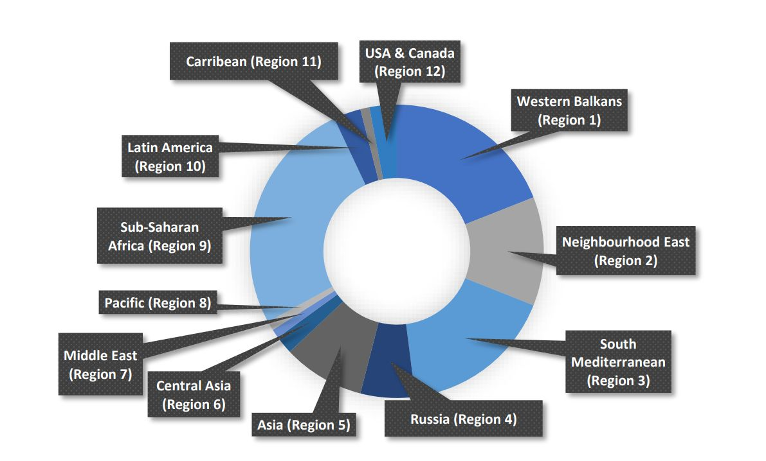

12 ΠΕΡΙΦΕΡΕΙΕΣ
(call 2024, call 2025)

Slide 17
ΧΡΗΜΑΤΟΔΟΤΙΚΟΙ ΦΑΚΕΛΟΙ/ΠΕΡΙΦΕΡΕΙΕΣ | ΚΑΤΑΝΟΜΗ ΕΥΡΩΠΑΙΚΗΣ ΕΠΙΧΟΡΗΓΗΣΗΣ
WESTERN BALKANS (REGION 1) | 967.970,00 €
IPA III - INCLUSION POT | 78.187,00€
TOTAL IPA III | 1.046.157,00€
SUB-SAHARAN AFRICA (REGION 9) | 1.344.305,00 €
SOUTH-MEDITERRANEAN COUNTRIES (REGION 3) | 854.245,00 €
NEIGHBOURHOOD EAST (REGION 2) | 923.917,00 €
USA AND CANADA (REGION 12) | 160.454,00 €
CENTRAL ASIA (REGION 6) | 113.778,00 €
PACIFIC (REGION 8) | 44.601,00 €
RUSSIAN FEDERATION (REGION 4) | 68.296,00 €
ASIA (REGION 5) | 455.202,00 €
MIDDLE EAST (REGION 7) | 37.319,00 €
CARIBBEAN (REGION 11) | 29.127,00 €
LATIN AMERICA (REGION 10) | 141.175,00 €
NDICI – INCLUSION POT | 555.181,00€
TOTAL | 5.773.758,00 €
ΧΡΗΜΑΤΟΔΟΤΙΚΟΙ ΦΑΚΕΛΟΙ/ΠΕΡΙΦΕΡΕΙΕΣ | ΚΑΤΑΝΟΜΗ ΕΥΡΩΠΑΙΚΗΣ ΕΠΙΧΟΡΗΓΗΣΗΣ
WESTERN BALKANS (REGION 1) | 986.580,00 €
IPA III - INCLUSION POT | 15.000,00 €
TOTAL IPA III | 1.001.580,00 €
SUB-SAHARAN AFRICA (REGION 9) | 1.431.540,75 €
SOUTH-MEDITERRANEAN COUNTRIES (REGION 3) | 908.236,67 €
NEIGHBOURHOOD EAST (REGION 2) | 1.157.561,05 €
USA AND CANADA (REGION 12) | 237.481,67 €
CENTRAL ASIA (REGION 6) | 127.022,89 €
PACIFIC (REGION 8) | 50.036,11 €
RUSSIAN FEDERATION (REGION 4) | 21.467,00 €
ASIA (REGION 5) | 463.318,00 €
MIDDLE EAST (REGION 7) | 41.751,44 €
CARIBBEAN (REGION 11) | 35.345,14 €
LATIN AMERICA (REGION 10) | 154.636,28 €
NDICI – INCLUSION POT | 30.000,00 €
TOTAL | 5.659.977,00 €
Call 2024
Call 2025

Slide 18
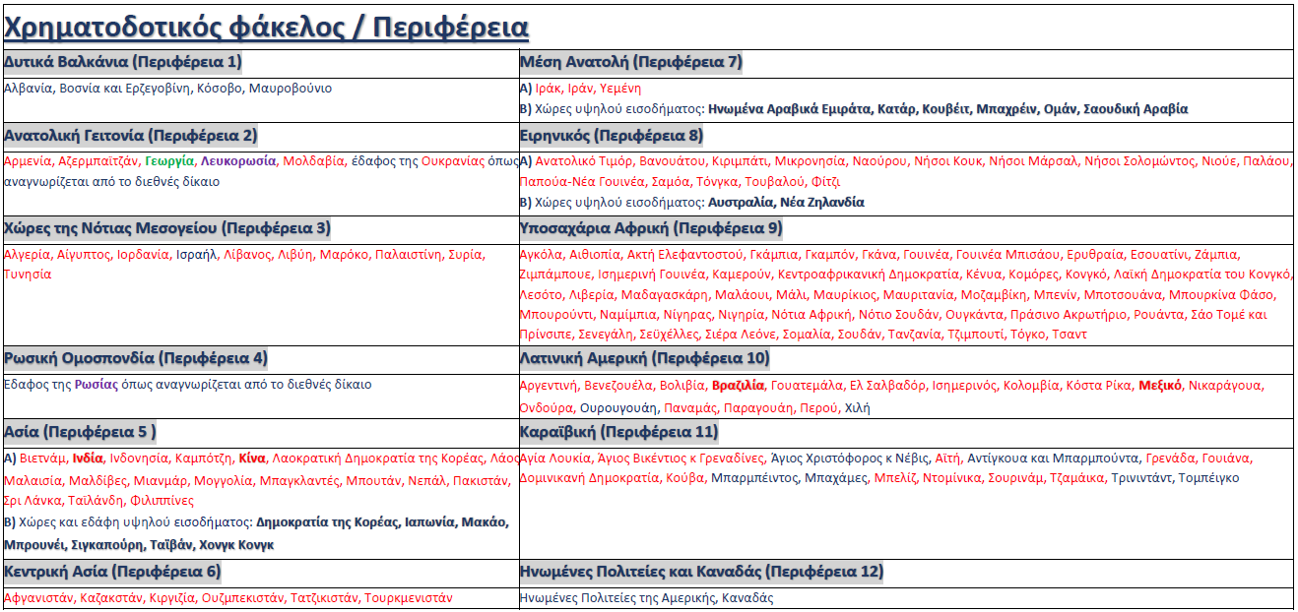
*Η Εξερχόμενη Κινητικότητα είναι δυνατή μόνο για υποψήφιους διδάκτορες και προσωπικό
(όχι φοιτητές α’ & β’ κύκλου σπουδών)
**High Income countries: Στις χώρες αυτές υπάρχει περιορισμός στα κονδύλια που διατίθενται
(+Ινδία, Κίνα, Βραζιλία, Μεξικό)
*** Επιλέξιμη μόνο η εισερχόμενη κινητικότητα φοιτητών
**** Οι δημόσιοι φορείς της χώρας δεν λαμβάνουν πλέον άμεση χρηματοδότηση

Slide 19

ΣΥΝΕΡΓΑΖΟΜΕΝΑ ΠΑΝΕΠΙΣΤΗΜΙΑ

Slide 20
Τώρα δουλεύουμε το call 2024-2026
ΚΟΝΔΥΛΙΑ ΔΠΘ

Slide 21
ΑΡΙΘΜΟΣ ΚΙΝΗΤΙΚΟΤΗΤΩΝ

Slide 22
ΜΑΚΡΟΧΡΟΝΙΑ
ΚΙΝΗΤΙΚΟΤΗΤΑ ΦΟΙΤΗΤΩΝ
Call 2026-2028
ΚΙΝΗΤΙΚΟΤΗΤΑ ΦΟΙΤΗΤΩΝ
ΣΠΟΥΔΕΣ και ΠΡΑΚΤΙΚΗ ΑΣΚΗΣΗ
ΒΡΑΧΥΧΡΟΝΙΑ
ΚΙΝΗΤΙΚΟΤΗΤΑ ΦΟΙΤΗΤΩΝ
2 έως 12 μήνες φυσικής κινητικότητας
5 έως 30 ημέρες φυσικής κινητικότητας για βραχυχρόνια κινητικότητα PHD
ή αν αποτελεί μέρος μεικτής κινητικότητας για α’ & β’ κύκλο σπουδών
(συνδυασμός βραχυχρόνιας φυσικής κινητικότητας με υποχρεωτική εικονική συνιστώσα)
Κινητικότητα Φοιτητών σε όλους τους κύκλους σπουδών (Προπτυχιακό, Μεταπτυχιακό, Διδακτορικό)
Για Πρακτική άσκηση και προσφάτως απόφοιτοι
2 έως 12μήνες κινητικότητας για συνδυασμό σπουδών & πρακτικής άσκησης
Έως 12 μήνες ανά κύκλο σπουδών

Slide 23
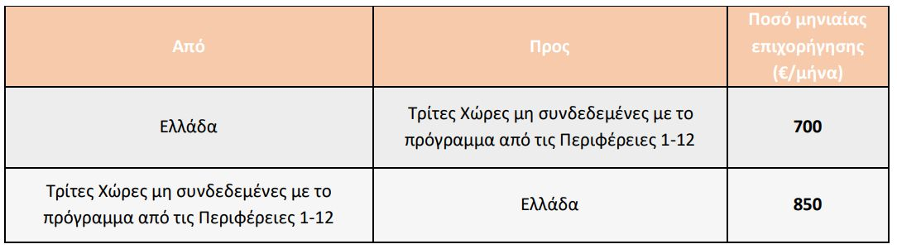
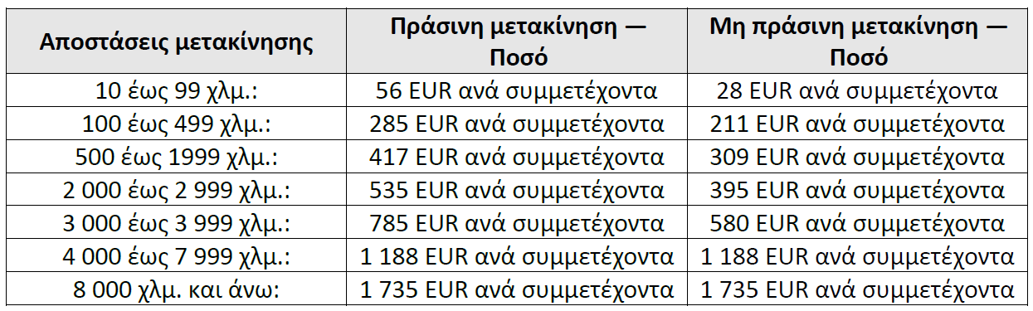
Call 2026-2028
ΜΑΚΡΟΧΡΟΝΙΑ ΚΙΝΗΤΙΚΟΤΗΤΑ
ΚΙΝΗΤΙΚΟΤΗΤΑ ΦΟΙΤΗΤΩΝ
➢Μηνιαίο top-up 250 EUR για μακροχρόνια κινητικότητα φοιτητών – λιγότερες ευκαιρίες

Slide 24
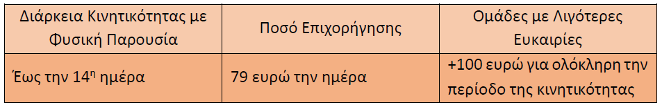
Call 2026-2028
ΒΡΑΧΥΧΡΟΝΙΑ ΚΙΝΗΤΙΚΟΤΗΤΑ
ΚΙΝΗΤΙΚΟΤΗΤΑ ΦΟΙΤΗΤΩΝ
*Υποψήφιοι Διδάκτορες (προαιρετική εικονική συνιστώσα)
*Φοιτητές 1ου κ 2ου κύκλου (υποχρεωτική εικονική συνιστώσα)

Slide 25
ΔΙΔΑΣΚΑΛΙΑ
Call 2026-2028
ΚΙΝΗΤΙΚΟΤΗΤΑ ΠΡΟΣΩΠΙΚΟΥ
ΕΠΙΜΟΡΦΩΣΗ
ΣΥΝΔΥΑΣΜΟΣ
ΔΙΔΑΣΚΑΛΙΑΣ & ΕΠΙΜΟΡΦΩΣΗΣ
Από 5 ημέρες έως 2 μήνες (Συνήθως 5 ημέρες δραστηριότητας + 2 ημέρες ταξιδίου)
5 ημέρες ελάχιστη διάρκεια δραστηριότητας για να είναι επιλέξιμη
Ελάχιστη διάρκεια διδασκαλίας 8 ώρες/εβδομάδα ή 4 ώρες/εβδομάδα σε συνδυασμό με επιμόρφωση

Slide 26
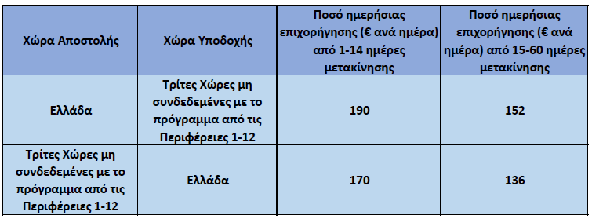
Call 2026-2028
ΚΙΝΗΤΙΚΟΤΗΤΑ ΠΡΟΣΩΠΙΚΟΥ

Slide 27


Μπρατίκα Νάσια
Τμήμα Διεθνών Σχέσεων/Erasmus+
Τηλ. Επικοινωνίας: 39085
Email: abratika@affil.duth.gr

